Slide 1
Числовые промежутки
Урок алгебры в 8 классе.

Slide 2

Сегодня мы узнаем:
Что такое числовые промежутки;
Виды числовых промежутков;
Как выглядит геометрическая модель числового промежутка;
Как записать аналитическую модель числового промежутка…

Slide 3
Работаем устно:
№ 1.
Назовите верное неравенство, которое получится, если к обеим частям неравенства -1<3
прибавить
- число 4,
- число -2.
3<7
-3<1

Slide 4
Работаем устно:
№ 2.
Назовите верное неравенство, которое получится, если из обеих частей неравенства -15<-2
вычесть
- число 3,
- число -5.
-18<-5
-10<3

Slide 5
Работаем устно:
№ 3.
Назовите верное неравенство, которое получится, если обе части неравенства
6>-1
умножить
- на число 8,
- на число -5.
48>-8
-30<5

Slide 6
Работаем устно:
№ 3.
Назовите верное неравенство, которое получится, если обе частb неравенства
9<27
Разделить
- на число 9,
- число -3.
1<3
-9>-3

Slide 7


Работаем устно:
№ 4.
А
А
В
В
А
А
В
Ø
В

Slide 8

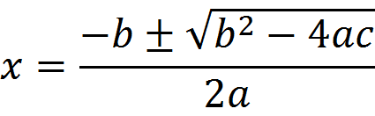
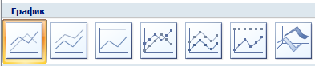
Виды математических моделей:
Алгебраические (аналитические):
Словесные ;
Графические (геометрические)
Число а больше числа в

Slide 9

Интервал – множество чисел, удовлетворяющих условию a<x<b.
Обозначается
a
b
x

Slide 10

Отрезок– множество чисел, удовлетворяющих условию a≤x ≤ b.
Обозначается
a
b
x

Slide 11


Полуинтервал– множество чисел, удовлетворяющих условиям a<x ≤ b. Обозначается
a
b
x
a≤x < b. Обозначается
a
b
x

Slide 12


Числовой луч– множество чисел, удовлетворяющих условиям x≥а. Обозначается
a
x
x ≤а. Обозначается
а
x

Slide 13


Открытый числовой луч– множество чисел, удовлетворяющих условиям x>а. Обозначается
a
x
x <а. Обозначается
а
x

Slide 14

Закрепление:

Slide 15
Успех
Скобки
Круглые ( )
Квадратные [ ]
Формулировки:
-интервал
- Отрезок
- Полуинтервал
- Числовой луч
- Открытый числовой луч
Точки
«пустые»
«черные»

Slide 16

Сегодня мы узнали:
Что такое числовые промежутки;
Виды числовых промежутков;
Как выглядит геометрическая модель числового промежутка;
Как записать аналитическую модель числового промежутка…

Slide 17
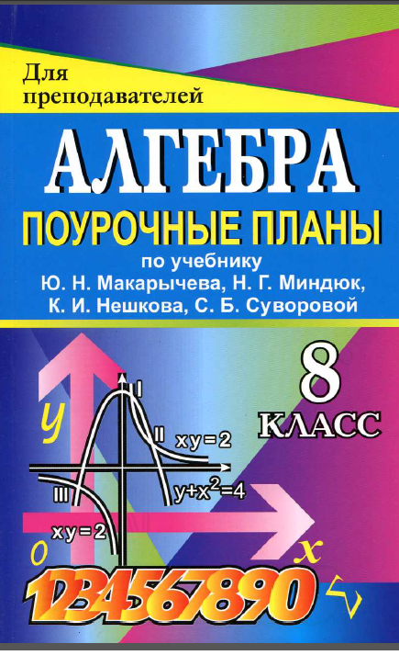
При подготовке презентации использовались материалы из пособия для преподавателей по учебнику Макарычева…

